Slide 1
Corso Integrato Gastroenterologia-Endocrinologia-Nefrologia
Lezione-2:
La Pancreatite Cronica
Cona, Ferrara, 7 /03/2019
Prof. Roberto De Giorgio
Titolare dell’Insegnamento di Gastroenterologia

Slide 2
Caso Clinico
M, 50 aa va in PS per l’ennesimo attacco di dolore in sede epigastrica e febbre (38 °C);
Tali crisi di dolore si ripetono già da tempo (da almeno 4-5 mesi), durano 3-4 gg e si associano a nausea e vomito;
Sta bene nei periodi inter-crisi; non ha avuto calo ponderale da quando sono iniziati gli episodi di dolore

Slide 3
Esame Obiettivo
Addome dolente soprattutto in regione epigastrica
E’ presente sub-ittero
Altresì in discrete condizioni nutrizionali
Non ulteriori dati obiettivi (cardio-polmonari)
P.A.: 150 / 80 mmHg

Slide 4
Esami di I^ livello
Laboratorio
ECG
RX del torace
RX addome

Slide 5
Esami di I^ livello
Laboratorio

Slide 6
Laboratorio
FA =1017
GGT= 269
AST =103
ALT =186
Bil tot. =2 (diretta= 1.1)
Alb= 3.2
Lipasi = 30 (>250 durante gli episodi)
Amilasi = 44
Hb =12
WBC= 5.7
PLT= 223
Na =141
K =4.2
Ca =8.9

Slide 7
Esami di I^ livello
ECG: nella norma
RX del torace: nulla di significativo
RX addome: ???

Slide 8
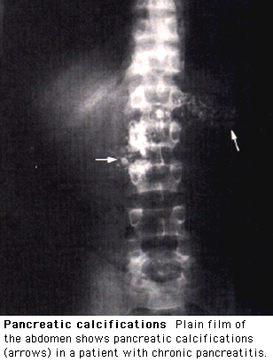
RX addome

Slide 9
Altri esami
Eco addome: Nessuna evidenza di calcoli nella colecisti / VBP dilatata (ca. 6-8 mm); non masse della testa del pancreas
TAC addome: VBP dilatata; pancreas ipertrofico, ma non masse identificabili

Slide 10
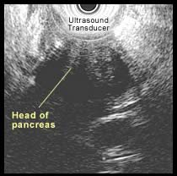
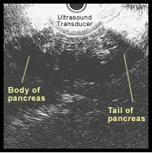
ECO Endoscopia
Diffusa ipertrofia pancreatica con aspetto ipoecogeno.
FNA negativo per cellule neoplastiche

Slide 11
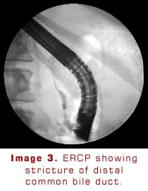
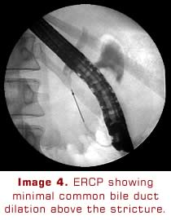
ERCP
Stenosi di un lungo segmento della VBP. Normale lunghezza del Wirsung con aspetti irregolari. Brushing e biopsia negative per patologia neoplastica

Slide 12
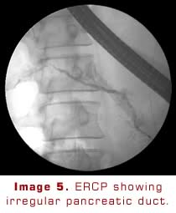
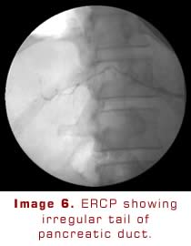

Slide 13
Duodeno-cefalo pancreasectomia
(prodedura di Whipple)
Esame istopatologico:
pancreatite cronica
(nessuna evidenza di neoplasia)

Slide 14
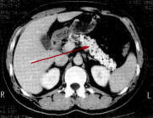
Pancreatite cronica: definizione
La pancreatite cronica è una malattia provocata da un’infiammazione pancreatica di lieve entità ma di lunga durata.
Il risultato di questa infiammazione prolungata è la lenta, ma progressiva, sostituzione del pancreas normale con tessuto cicatriziale, fibroso, non più funzionante.

Slide 15
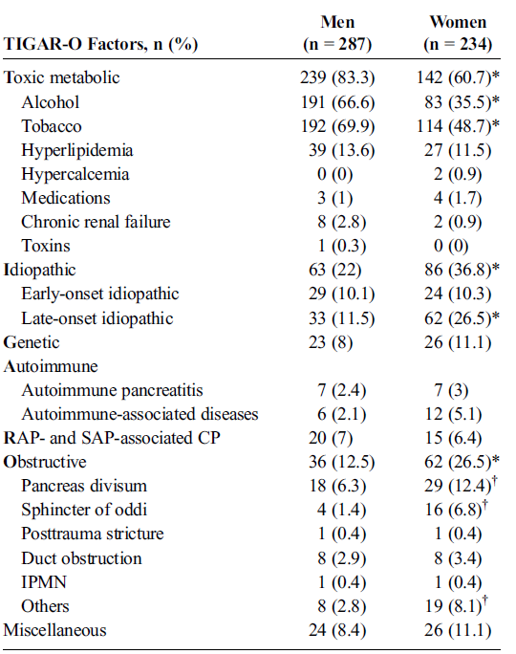
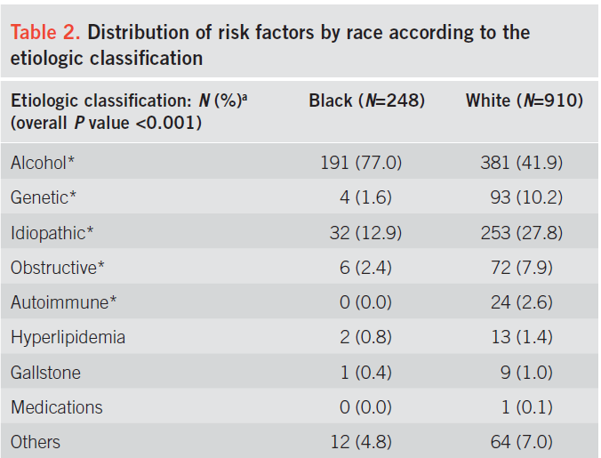
Pancreatite cronica
eziologia
Romagnuolo J et al
Pancreas 2016
Wilcox GM et al
Am J Gastroenterol 2016

Slide 16
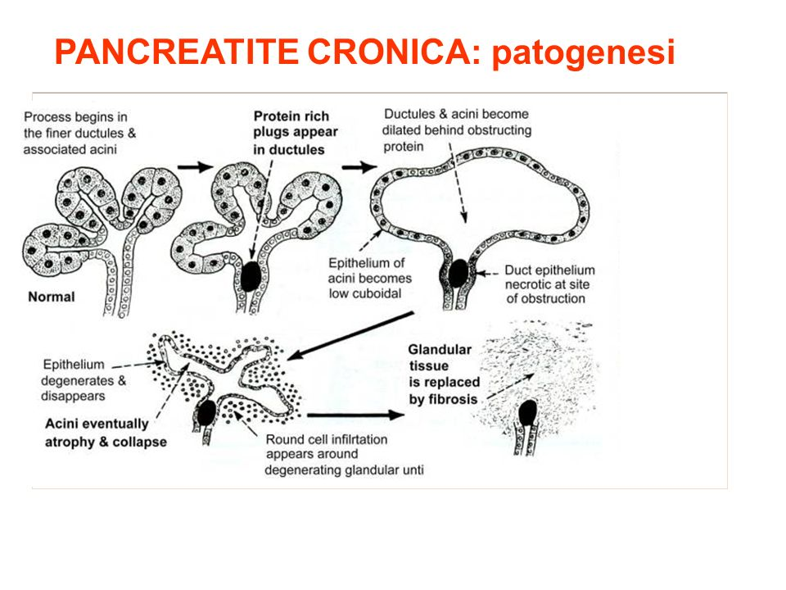
Pancreatite cronica: fisiopatologia
Ductal obstruction hypothesis. L’abuso cronico di alcol porta alla secrezione di un succo pancreatico ricco in proteine, denso e povero in bicarbonati. Questo favorisce la precipitazione proteica, con ostruzione dei piccoli dotti, e lesioni a monte (pancreatite cronica alcolica, tropicale, ereditaria, idiopatica).
dolore
Insufficienza
pancreatica
eso-endocrina
La LITOSTATINA è una proteina secreta nel succo pancreatico che inibisce la precipitazione di carbonato di calcio. Nei pazienti con pancreatite cronica calcifica è stata dimostrata una riduzione dei livelli di litostatina (pancreatite alcolica, ereditaria)

Slide 17


Toxic-methabolic hypothesis: l’alcol (o uno dei suoi metaboliti) determina danno diretto a livello delle cellule duttali e delle cellule acinari ed un aumento di secrezione del tripsinogeno (in eccesso rispetto all’inibitore dell’attivazione del tripsinogeno).
Necrosis-fibrosis hypothesis: ripetuti episodi di pancreatite acuta con necrosi cellulare, portano alla progressiva sostituzione delle aree necrotiche con aree di fibrosi. Questa teoria spiegherebbe la patogenesi della pancreatite cronica da alcol, spesso preceduta da ripetuti attacchi di pancreatite acuta da alcol. Potrebbe spiegare la patogenesi della pancreatite cronica ereditaria.

Slide 18

Semeiotica clinica
Dolore «pancreatico» 100%
Dimagramento 100%
Steatorrea 35%
Ittero/subittero 30%
Diabete 30%
Riduzione OGT 33%
COMPLICANZE
Ascessi
Fistole
Pseudocisti
Stenosi duodenale
sintomi

Slide 19
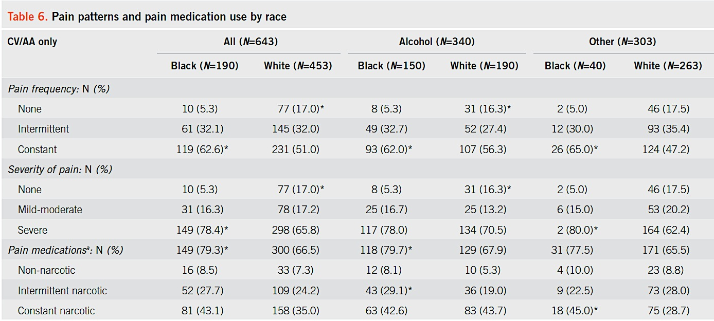
Le caratteristiche del dolore
Wilcox GM et al
Am J Gastroenterol 2016

Slide 20
Caratteristiche topografiche del dolore in corso di ancreatite cronica
QSD or QSS (dorsale)
    Diffuso a tutto l’addome
    Può essere riferito al petto o al fianco dx
  Forme tipiche:
    Persistente, pz seduto sul letto piegato in avanti (segno di “Gasbarrini”);
    Non responsivo agli antiacidi
    Peggiorato dall’assunzione di alcool o da pasti ipercalorici (ricchi di grassi)
    Spesso necessari antidolorfici maggiori

Slide 21
Fatty diarrhea or steatorrhea
Malabsorption
(celiac disease, Whipple, etc.)
Maldigestion
(pancreatic insufficiency)
daily fecal fat output exceeds the normal upper limit, i.e. 7 g / 24 h … However…
induced diarrhea in healthy volunteers evoked a high fecal fat output
(up to 13.6 g/24 h) in 35 % of subjects
steatorrhea can be secondary to diarrhea per se in the absence
of maldigestion or malabsorption
fecal fat values ranging from 7 to 14 g / 24 h have low specificity
only fecal fat output >14 g / 24 h can be predictive of maldigestion or malabsorption
Fine & Fordtran, Gastroenterology 1992; 102:1936-39
Fine & Schiller, Gastroenterology 1999; 116(6):1464-86

Slide 22
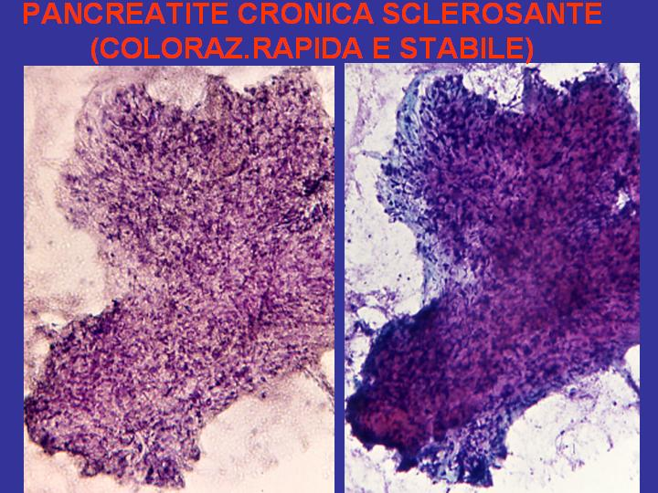
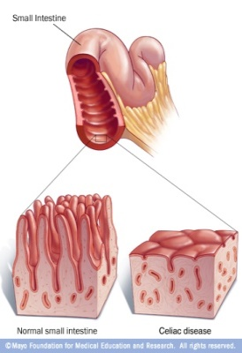
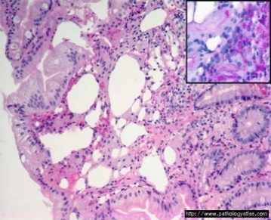
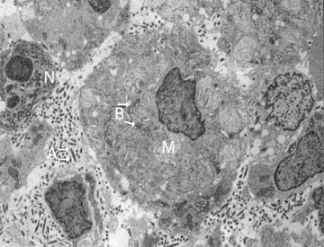
What to think if the patient has fatty diarrhea or steatorrhea
Pancreatic insufficiency:
Fecal chemotrypsin
Secretin test ?
PABA-test ?
15% present with painless steatorrhea !
Schiller,
Gastroenterology 2004
Celiac disease (CD) - Ab tests on gluten containing diet:
- IgA tTG / EMA + serum IgA (2-3% of celiacs have IgA deficiency)
Small bowel (duodenal) biopsy
Volta & De Giorgio, Nat Rev Gastroenterol Hepatol , 2012; 9:295–299
Whipple disease: Tropheryma whippelii (PAS+ve bodies) detected in the macrophages infiltrating the lamina propria
Misbah & Mapstone, J Clin Pathol 2000;53:750-5
and other causes: - Parasites (Giardia, Criptosporidia, Cyclospora)
- Ischemia / Radiation
- Ileitis / ileal resection
- eosinophilic enteritis / amyloidosis

Slide 23
Diabete mellito nella pancreatite cronica
    circa 30% dei pazienti (un ulteriore 30% ha intolleranza glucidica, ma non diabete mellito vero e proprio)
    come nel DM1 è necessaria l’insulino-terapia
    tuttavia il rischio di frequenti fluttuazioni glicemiche o franca ipoglicemia è molto elevato (probabilmente perchè gli ormoni contro-insulari [cellule alpha] sono compromesi)

Slide 24
Ulteriori aspetti clinici
Classica triade che caratterizza la pancreatite cronica:
“calcificazioni pancreatiche, steatorrea, diabete mellito”
Tuttavia rara: meno di 1/3 dei pazienti con pancreatite cronica
Avviene se >60% del parenchima pancreatico esocrino è compromesso
Un tripsinogeno sierico (<20ng/ml) or una elastasi fecale <100ug/mg di feci fortemente indicativi di insufficienza pancreatica severa

